Slide 1
アンチ・ドーピングを通して考える①
－ドーピングについて知る

Slide 2
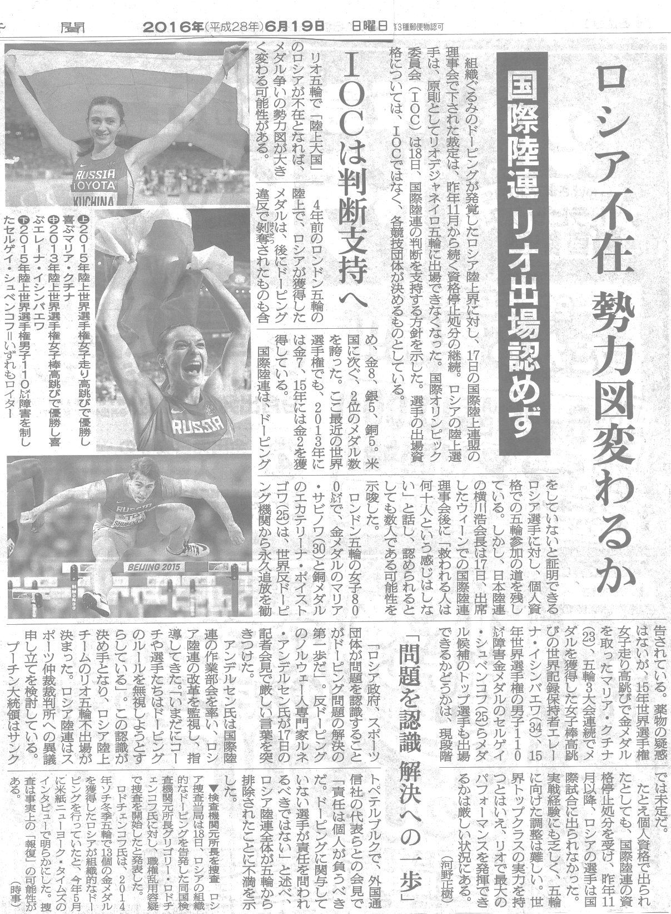
聞いたことがありますか？
ドーピングの最近の事例
ロシア国家ぐるみの隠ぺい
（朝日新聞2016年6月19日）

Slide 3
ロシア 「国家ぐるみの隠ぺい」
2016年7月18日世界反ドーピング機関（ＷＡＤＡ）の調査チームは「マクラーレン報告書」を公表し、ロシアが国家主導でドーピング隠しを行っていたことを明らかにした。
マクラーレン報告書によると、モスクワの検査機関は2011年から15年8月にかけて、577件のロシア選手の陽性結果を把握していた。
陽性結果はその都度、検査機関からスポーツ省に報告され、上層部の指示で、312件は救済対象として「陰性」にされた。
13年にモスクワで開かれた陸上競技の世界選手権でも違反がもみ消されていた。14年のソチ五輪では、検査所で尿検体をすり替えていたことがわかった。
スポーツ省の指示で、ロシア連邦保安庁（ＦＳＢ）も協力。ムトコ・スポーツ相は全容を把握していたとされる。
ＷＡＤＡは、ＩＯＣや国際パラリンピック委員会（ＩＰＣ）に対し、ロシアの全選手をリオ五輪とパラリンピックから締め出すことを提案した。しかしＩＯＣは過去に違反歴がないなどの条件を設けた上で、各国際競技連盟に判断を委ねた。陸上、重量挙げで全選手、ボートで22人がリオ五輪から除外された一方で、卓球、馬術は全選手の出場が認められた。
http://www.asahi.com/olympics/2016/special/doping/

Slide 4
ドーピングとはどのような行為の事でしょう？
世界ドーピング防止規定（2015.1.1改訂） 第1条 ドーピングの定義
ドーピングとは、本規程の第 2.1 項から第2.10 項に定められた一つあるいは複数のアンチ・ドーピング規則違反が発生することをいう。
1.存在： 競技者の検体に、禁止物質、その代謝物、マーカーが存在すること
2.使用：競技者が禁止物質、禁止方法を使用すること、その使用を企てること
3.拒否： 検体の採取の回避、拒否、不履行
4.居場所情報未提出：居場所情報関連義務違反
5.改変： ドーピング・コントロールの一部に不当な改変をすること、企てること
6.保有： 禁止物質又は禁止方法を保有すること
7.取引： 禁止物質、禁止方法の不正取引を実行し、不正取引を企てること
8.投与： 競技会に、競技者に対して禁止物質や禁止方法を投与すること、
投与を企てること、又は、競技会外において、競技者に対して競技会
外で禁止されている禁止物質、禁止方法を投与すること、企てること。
9.関与：違反に関与すること
10. 特定の対象者との関わりの禁止

Slide 5
ドーピングの歴史
もっとも古いドーピングの事例
1865年 アムステルダム運河水泳競技
1896年 競技中の死亡事故
ドーピング規制のきっかけ：
1960年 ローマ・オリンピックで自転車競技の選手（イエンセ
ン・デンマーク）が興奮剤使用による急性心不全で死亡した
→ ドーピングの規制への関心の高まり
1967年 ツール・ド・フランスでのレース中の死亡事故（禁止
薬物の使用による）
＊1970～1980年代にはさまざまな競技種目に薬物使用が蔓延していた

Slide 6
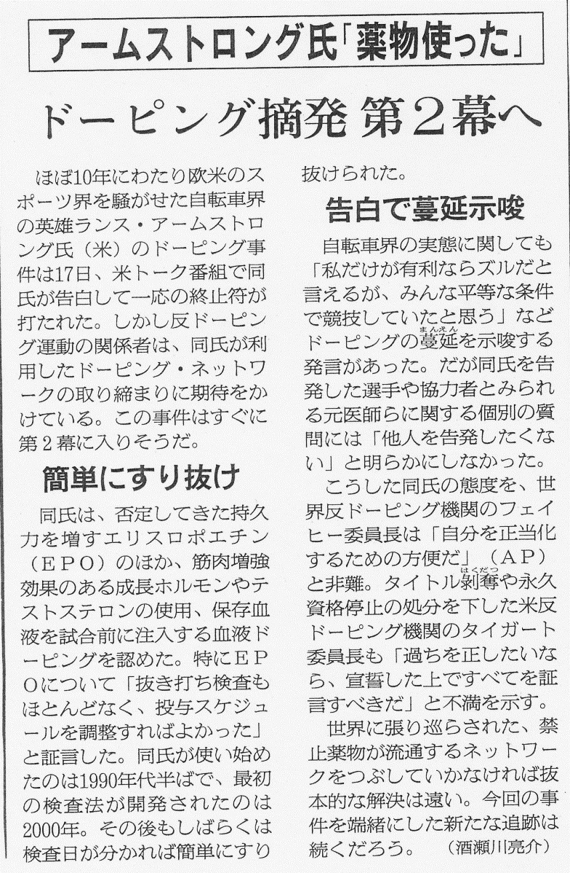
幻の世界新９秒７９
スーパースターのドーピング
1988年ソウル五輪の陸上男子100メートルで9秒79をマークしたベン・ジョンソン（カナダ）
レース後、筋肉増強剤の使用が発覚。金メダルを剝奪（はくだつ）され、2年間出場停止の処分になった。93年には再び違反が見つかり、永久資格停止処分になった。
アルゼンチンのサッカー選手、ディエゴ・マラドーナ
94年アメリカＷ杯の１次リーグで、興奮剤など5種類の禁止薬物の使用が見つかった。エースを失ったチームは、決勝トーナメント１回戦で敗退した。
自転車ロードレースのツール・ド・フランスで99年から「7連覇」したランス・アームストロング（米）
膨大な間接証拠や証言で逃げ道を塞がれ、持久力を向上させるエリスロポエチン（ＥＰＯ）など複数の禁止薬物の使用を認めた。1998年8月以降の全成績が抹消され、永久資格停止処分を受けた。
2009年11月 朝日新聞

Slide 7
ベン・ジョンソンの告白
あのレースで90メートルに到達したとき、大型スクリーンの時計が見えたんだ。9秒ちょうど。このスピードなら誰も追いつけない。だから横を見てスピードを落とした。もし落とさなければ9秒70ぐらいだったんじゃないか。
85年、オーストラリアで開かれた陸上ワールドカップの女子400メートルで、東ドイツのマリタ・コッホが47秒60というとてつもないタイムで走った。30年経った今も破られていない世界記録だ。私はコーチのチャーリー・フランシスと一緒にそのレースを見ていた。チャーリーは私にこう言った。「東ドイツで何が起きているかわかった」
チャーリーはドーピングの研究を始めた。医師をチームに入れて、薬の使い方を確認した。私は週6日、1日4～5時間の練習をしていた。とてもきつい練習で、体を回復させるため、もっとトレーニングするために薬を使い始めた。（筋肉増強剤のスタノゾロールが含まれる）ウィンストロールＶを5ミリグラムだ。効果はもちろんあった。何年間も毎日のように練習することは不可能だ。人間は機械じゃない。痛みも出てくる。回復を助けるために薬を使い、さらに練習する。検査で陽性が出るリスクはコーチや医師が心配すればいいことで、私は考えなかった。
http://digital.asahi.com/olympics/2016/special/doping/3/

Slide 8
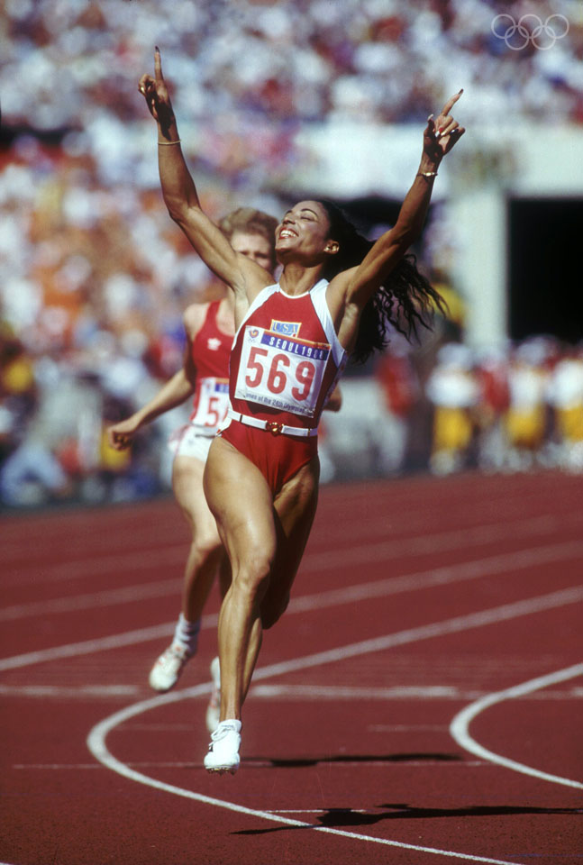
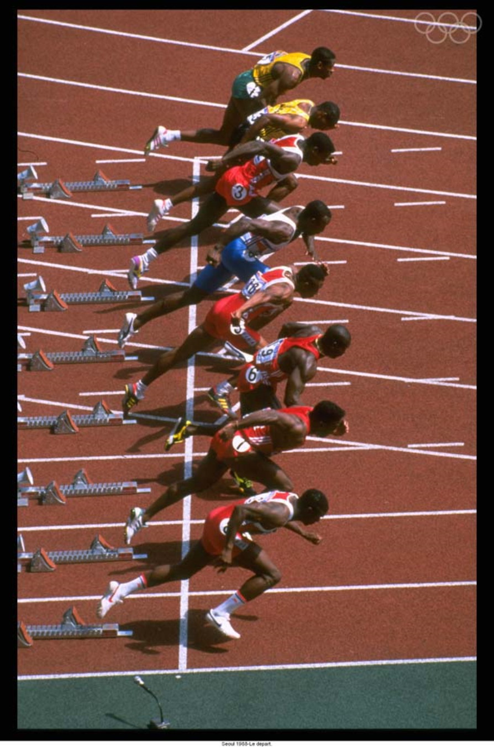
https://www.olympic.org/photos/seoul-1988/athletics
ソウルオリンピック（1988） 女子100mフローレンス・ジョイナー
男子100m カール・ルイス、ベン・ジョンソン

Slide 9
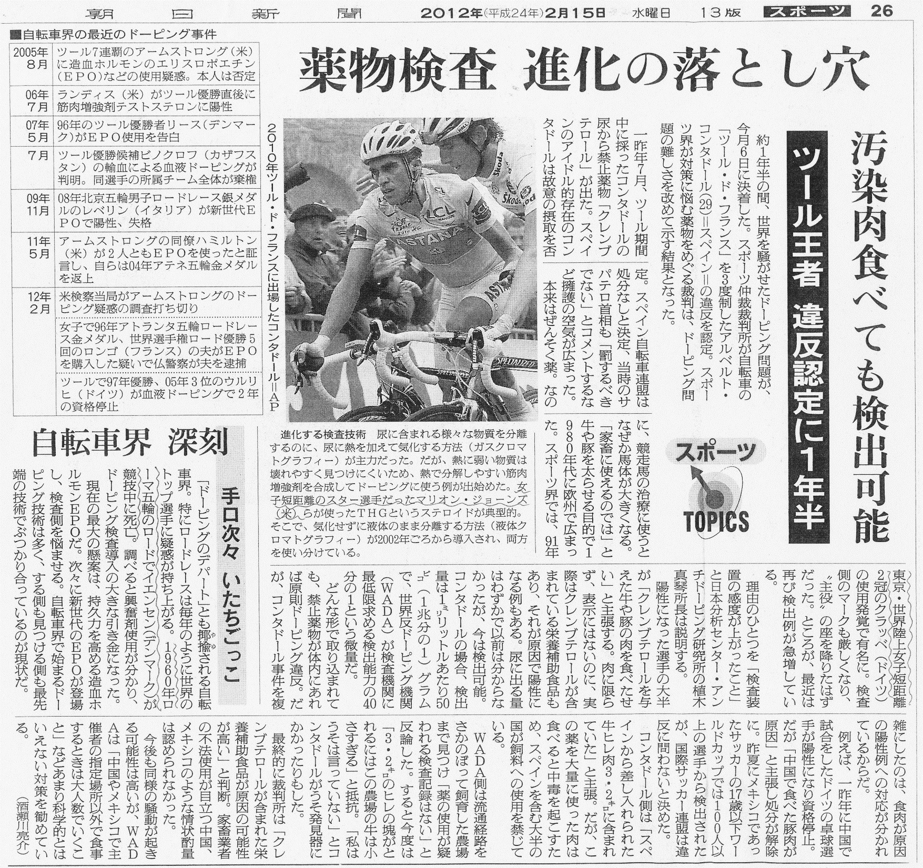

Slide 10
夏季オリンピック大会ドーピング検査実施データ
（IOC Fact Sheet,2014）
年 | 実施都市 | 検査数 | 陽性報告 | 陽性率
1968 | メキシコシティ | 667 | 1 | 0.54%
1972 | ミュンヘン | 2079 | 7 | 0.34%
1976 | モントリオール | 2054 | 11 | 0.54%
1980 | モスクワ | 645 | 0 | 0%
1984 | ロサンゼルス | 1507 | 12 | 0.80%
1988 | ソウル | 1598 | 10 | 0.63%
1992 | バルセロナ | 1848 | 5 | 0.27%
1996 | アトランタ | 1923 | 2 | 0.10%
2000 | シドニー | 2359 | 11 | 0.47%
2004 | アテネ | 3667 | 26+5 | 0.85%
2008 | 北京 | 4770 | 14+馬7頭+5 | 0.55%
2012 | ロンドン | 5051 | 9 | 0.17%

Slide 11
話し合ってみよう！
ドーピングはなぜ禁止されているのでしょうか、これまで学習したことを踏まえて、話し合ってみましょう。
思い付くことをどんどん書いてみよう。
グループで意見を共有して、似ているものを集めてカテゴリーをつくろう。

Slide 12
ドーピングが禁止されている理由
①ドーピングによる選手の健康への悪影響
・薬には主作用と副作用がある
・薬による副作用が選手の健康を損ねる
＜代表的な禁止物質の種類と主な副作用の例＞
JADA副読本 アンチ・ドーピングを通して考える－スポーツのフェアとは何か－
禁止されている方法
1）血液及び血液成分の操作
2）科学的及び物理的操作
3）遺伝子ドーピング
禁止物質 | 副作用の例
興奮剤 | 精神症状，血圧上昇，不整脈，心停止
たんぱく同化ステロイド | 肝障害，男性の女性化，女性の男性化
利尿剤 | 脱水，けいれん，血圧低下
糖質コルチコイド | 骨粗しょう症，白内障，糖尿病

Slide 13
ドーピングが禁止されている理由
②社会的悪影響：薬物の習慣や青少年への悪影響など社会的な害を及ぼす。
・有名選手がドーピングをすることで、子どもたちの夢を壊す。
・薬物乱用への発展の可能性
③文化的価値：スポーツの価値を損ない、スポーツマン精神に反する。
スポーツの価値：Excellence（卓越）
Friendship（友情）
Respect（尊敬）

